Slide 1

PRESENTACIÓN
El ciclo del agua
El Sol, las nubes y los caminos del
agua
1

Slide 2
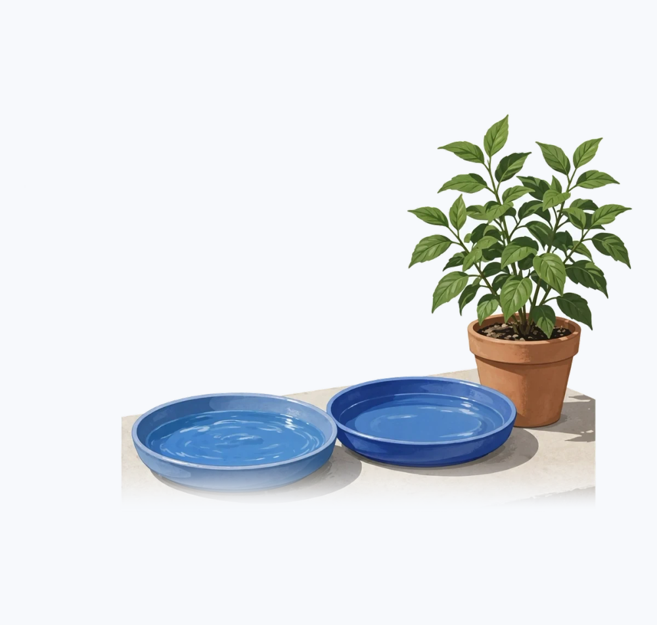
El agua se convierte en
vapor
El Sol calienta el agua.
El vapor de agua es invisible.
Las plantas también liberan vapor.
2
Notes:
El Sol proporciona la energía necesaria para evaporar el agua líquida de mares, lagos y suelos. El calor la transforma en vapor invisible en la atmósfera. Las plantas también contribuyen liberando vapor por las hojas, un proceso llamado transpiración. Así, la evaporación y la transpiración aportan humedad al aire.

Slide 3
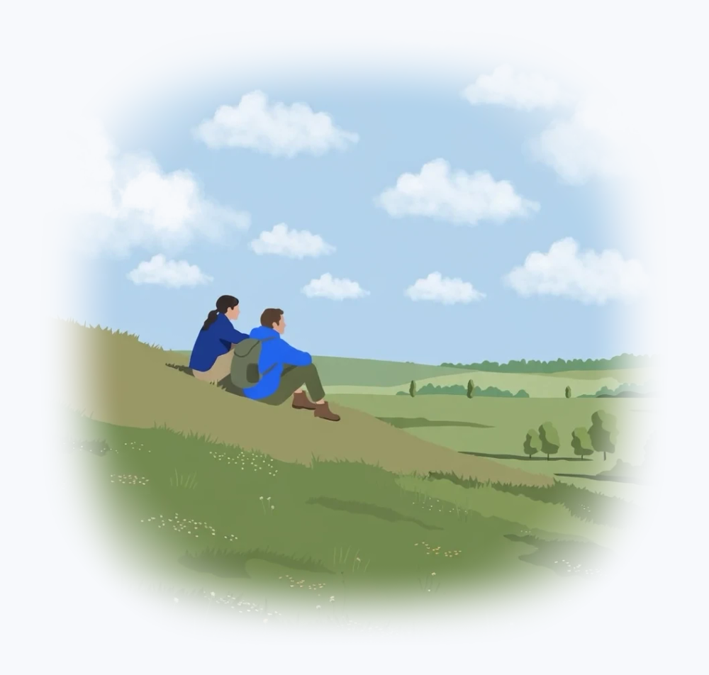
Se forman las nubes
El aire húmedo se enfría.
El vapor se convierte en gotas o
hielo.
Estas partículas hacen visible la
nube.
3
Notes:
Cuando el aire húmedo asciende y se enfría, el vapor invisible se transforma en diminutas gotas o cristales de hielo. La acumulación de estas partículas hace visibles las nubes. Una nube no está hecha de vapor visible, sino de pequeñas gotas agrupadas. El enfriamiento provoca, por tanto, el cambio de estado del vapor.

Slide 4
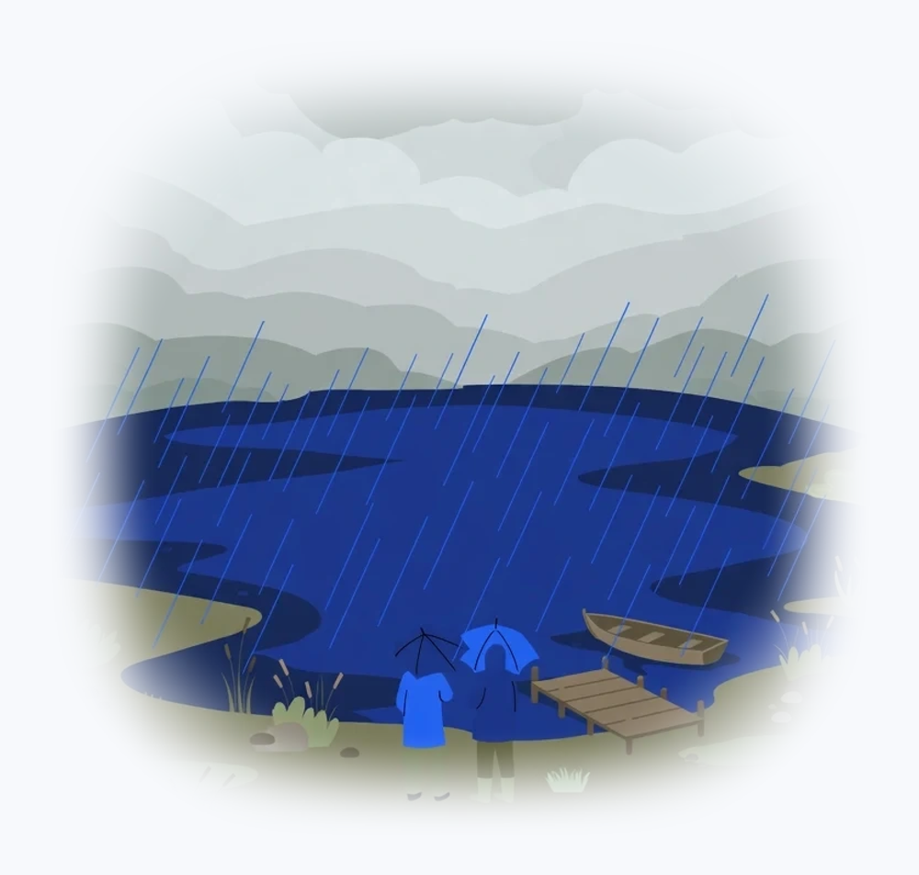
La precipitación
Las gotas crecen.
El agua cae por la gravedad.
Lluvia, nieve o granizo según las
condiciones.
4
Notes:
Dentro de las nubes, las gotas se unen y crecen poco a poco. Cuando pesan demasiado para mantenerse suspendidas, caen por la gravedad. Según la temperatura, caen como lluvia, nieve o granizo. Sin embargo, no toda el agua vuelve inmediatamente al mar.

Slide 5
Dos caminos después de la lluvia
Infiltración
Escorrentía
El agua penetra en el suelo.
El agua fluye por la superficie.
Puede llegar a los acuíferos.
Llega a arroyos y ríos.
5
Notes:
En un suelo permeable, parte del agua de lluvia se infiltra y puede llegar a los acuíferos. En una pendiente o un suelo impermeable, fluye por la superficie hacia arroyos y ríos. El agua subterránea también puede alimentar un manantial o un curso de agua. Estos dos caminos muestran que el ciclo no sigue una trayectoria única.

Slide 6
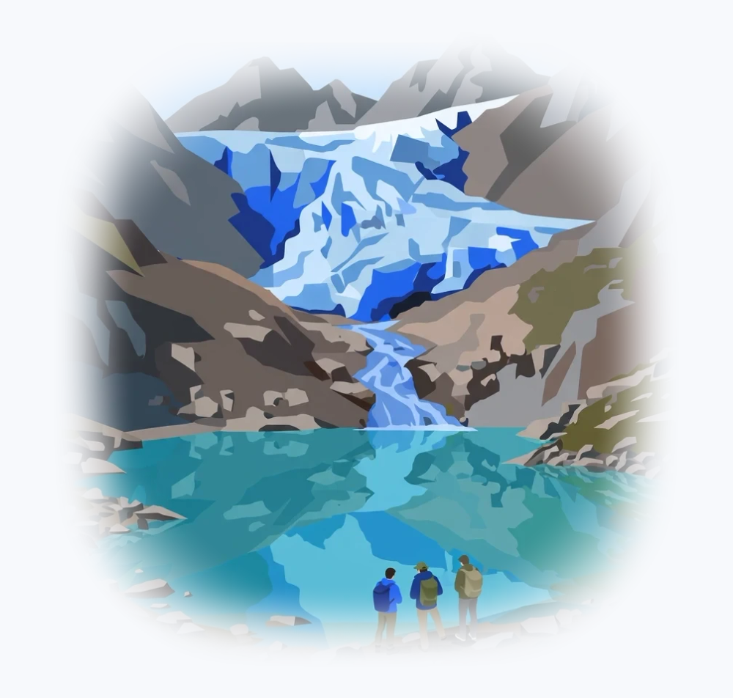
Las reservas de agua
Océanos, lagos y glaciares.
Aguas subterráneas.
Tiempos de permanencia muy
distintos.
6
Notes:
El agua puede permanecer distintos períodos en océanos, lagos, glaciares y acuíferos. Cada reserva es una etapa diferente del viaje del agua. Una misma gota puede tomar varios caminos y quedar almacenada mucho tiempo antes de continuar. El ciclo del agua es, por tanto, un conjunto de rutas variadas y no una simple vuelta.

Slide 7
Dos observaciones sencillas
Evaporación
Condensación
Dos recipientes: sol y sombra.
Un vaso de agua muy fría.
Marcar el nivel inicial.
Gotas en la pared exterior.
Comparar unas horas después.
Provienen de la humedad del aire.
7
Notes:
Para observar la evaporación, se colocan dos recipientes con la misma cantidad de agua, uno al sol y otro a la sombra, y se comparan sus niveles después de unas horas. Para observar la condensación, se miran las gotas que se forman en el exterior de un vaso con una bebida fría. Provienen de la humedad del aire que se enfría al tocar el vaso. Estos dos experimentos sencillos ilustran los cambios de estado del agua.

Slide 8
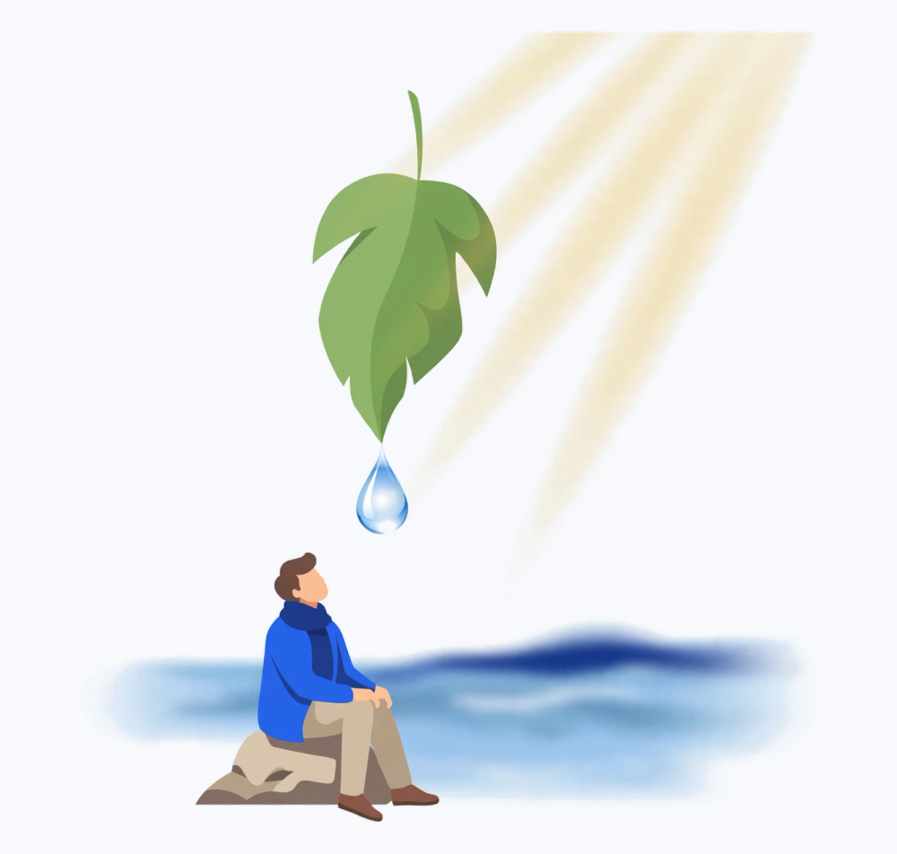
Una misma agua,
varios recorridos
01
El agua cambia de estado y de
lugar.
02
El Sol aporta energía.
03
La gravedad impulsa los flujos
de agua.
8

